Slide 1
4.2 Защита на личните данни и поверителност Интерактивна демонстрация
Безопасност - базово ниво

Slide 2
Какво ще научите
Речник на основните термини в GDPR
Достъп до страницата на Комисията за защита на личните данни
Достъп до страницата на Общ регламент относно защитата на данните
Децата и техните лични данни
Други полезни материали

Slide 3
Речник на основните термини в GDPR
Лични данни
  всяка информация, която позволява лице да бъде идентифицирано;
  лице, което може да бъде идентифицирано е такова лице, което може да бъде идентифицирано, директно или индиректно, чрез позоваване на номер или на един или повече фактори, специфични за неговата физическа, психологична, ментална, икономическа, културна или социална идентичност;
  лични данни могат да са името и фамилията, датата на раждане, адрес, номер на банкова сметка, информация относно образование и работен опит, телефонен номер, електронна поща, видео запис и т.н.;
Чувствителни данни
  лични данни, които разкриват национален, етнически или расов произход, политически убеждения, членство в профсъюз, религиозни или философски вярвания, осъдителни присъди, здравен статус и информация за сексуалния живот;

Slide 4
Речник на основните термини в GDPR - 2
Субект на данни
  лице, за което се отнасят данни, накратко Вие самите;
Обработване на лични данни
  всяко действие или набор от действия, които се извършват с лични данни, с автоматични или неавтоматични средства, като събиране, записване, организиране, съхранение, адаптиране или промяна, възстановяване, консултация, употреба, разкриване чрез предаване, разпространение, комбиниране, блокиране, заличаване, унищожаване;
  дори едно отделно действие (например събиране) представлява обработване на лични данни;

Slide 5
Речник на основните термини в GDPR - 3
Администратор на данни
  всяка организация, която определя целта и средствата за обработване на лични данни, извършва такова обработване и е отговорна за обработването или субект, който е задължен да извърши обработване на лични данни по закон, например работодателят е длъжен да обработва няколко категории данни относно неговите служители за целите на социалното и здравно осигуряване и данъчния контрол;
Обработващ данни
  всяка организация, различна от администратора на данни, която обработва данни от негово име, например агенция за подбор на персонал, счетоводна къща, водеща счетоводството на администратора;

Slide 6
Речник на основните термини в GDPR - 4
Съгласие
  свободно, конкретно и информирано изразяване на волята на субекта на данни, което съдържа разрешение за обработване на лични данни, които се отнасят до него;
Трансфер на данни
  свободното движение на лични данни в рамките на Европейския съюз не може да бъде ограничавано и не е обект на одобрение от надзорните органи по защита на данните;
  този термин се използва в значение на пренасяне или изпращане на данни в страна извън ЕС;
Надзорен орган по защита на данните
  независим орган, който осъществява контрол по отношение на спазването на законовите норми, касаещи обработването на лични данни, и получава сигнали и жалби по отношение на нарушения на съответните закони.

Slide 7
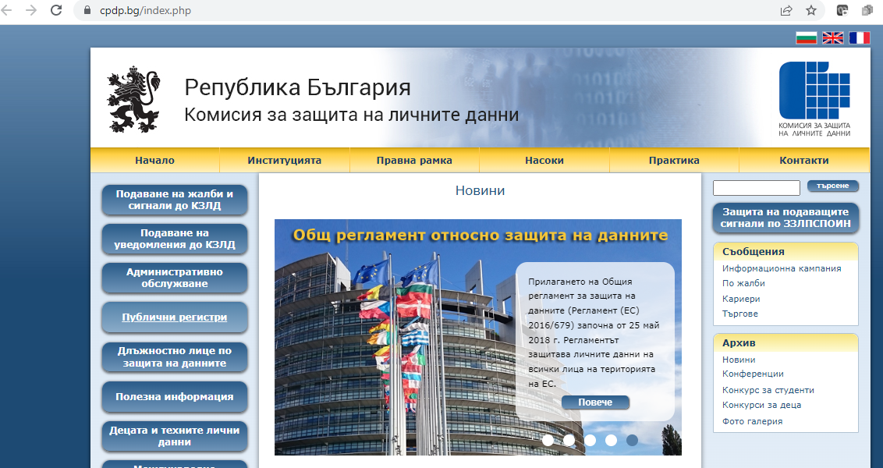
Достъп до страницата на
Комисията за защита на личните данни
Комисията за защита на личните данни е независим държавен орган, който осъществява защитата на лицата при обработването на техните лични данни и при осъществяването на достъпа до тези данни, както и контрола по спазването на Закона за защита на личните данни.
Начало - КЗЛД
https://cpdp.bg/index.php

Slide 8
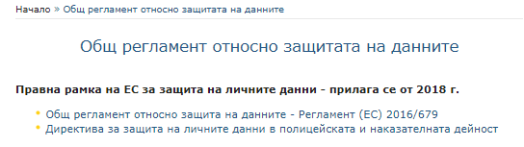
Достъп до
Общ регламент относно защитата на данните
Достъп до общия регламент относно защитата на данните, от страницата на КЗЛД:
https://www.cpdp.bg/index.php?p=rubric&aid=46
Правна рамка на ЕС за защита на личните данни - прилага се от 2018 г.
Общ регламент относно защита на данните - Регламент (ЕС) 2016/679
Директива за защита на личните данни в полицейската и наказателната дейност
Други полезни връзки:
Общият регламент относно защитата на данните и вашите права. Защита на данните, основно право на физическите лица в ЕС - информационна брошура на ЕКЗД
Информационна брошура на КЗЛД "Основания за законосъобразност на обработването на лични данни"
Информационна брошура на КЗЛД "Нови моменти относно правата на физическите лица съгласно Регламент (ЕС) 2016/679"

Slide 9
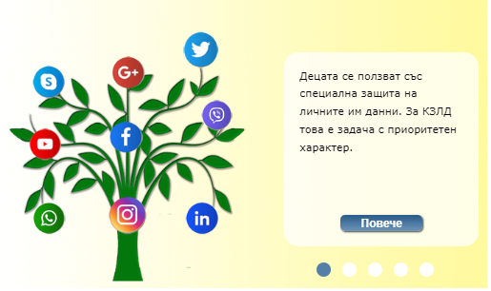
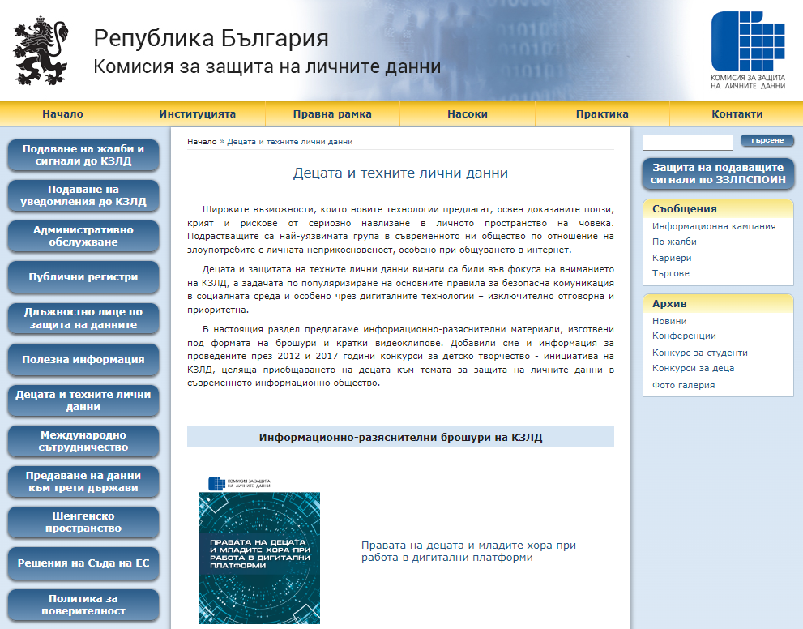
Децата и техните лични данни
Децата и техните лични данни – полезна информация :
https://www.cpdp.bg/index.php?p=pages&aid=65
Правата на децата и младите хора при работа в дигитални платформи
Личните данни и тяхната защита - всичко за тях и как да ги пазиш
Твоите права за защита на личните данни
Основни съвети за защита на личните ти данни онлайн
Сайт на Националния център за безопасен интернет

Slide 10
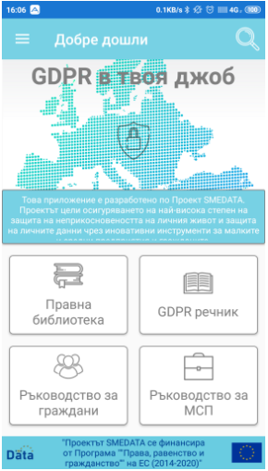
Други полезни материали
Информационно-разяснителни материали по Регламент (ЕС) 2016/679 (Общ регламент относно защита на данните)
Права на физическите лица
Разяснения на КЗЛД относно „съгласието” според Общия регламент относно защитата на данните
Приложения свързани с GDPR:
Мобилно приложение „GDPR в твоя джоб”

Slide 11
Използвани източници
Използваните връзки са взети от основната страница на Комисията за защита на личните данни - https://www.cpdp.bg/index.php
Външни източници, също присъстващи на страницата на КЗЛД:
EUR-Lex - 32016R0679 - EN - EUR-Lex - https://eur-lex.europa.eu/legal-content/BG/TXT/?uri=CELEX:32016R0679
Център за безопасен интернет - SafeNet - https://www.safenet.bg/bg/

